Slide 1
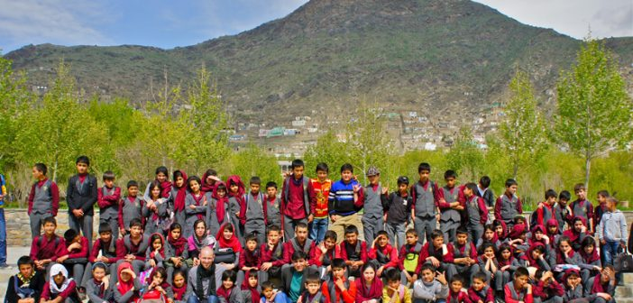

Slide 2
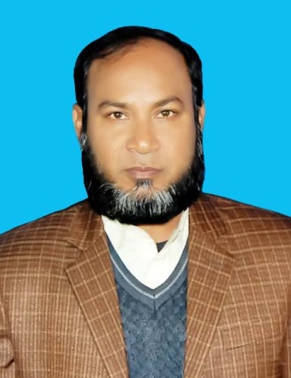
পরিচিতি
মোঃ আব্দুল হালিম
সহঃ অধ্যাপক(বাংলা)
খঞ্জনপুর তালকুড়া লতিফিয়ামাদরাসা, সাপাহার,নওগাঁ।
মোবাইল নং--০১৭২৪১১৩৬৩৬
শ্রেণিঃ দশম
বিষয়-বাংলা প্রথম পত্র (গদ্য)
সময়-৫০মিনিট

Slide 3
যে বিদেশে থাকে তাকে কি বলে? -------
প্রবাসী
প্রবাসে কারো সাথে বন্ধুত্ব হলে তাকে কী বলে ? --
প্রবাস বন্ধু ।

Slide 4
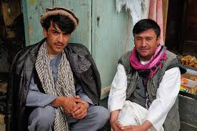
প্রবাস বন্ধু
আজকের পাঠ
তারিখঃ১৯/০৬/২০১৯ সময়ঃ ৫০মিনিট

Slide 5
শিখনফল
এ পাঠ শেষে শিক্ষার্থীরা--------
লেখক পরিচিতি বলতে পারবে ;
শুদ্ধ উচ্চারণে গল্পটি পড়তে পারবে;
নতুন নতুন শব্দের অর্থ বলতে পারবে ;

Slide 6
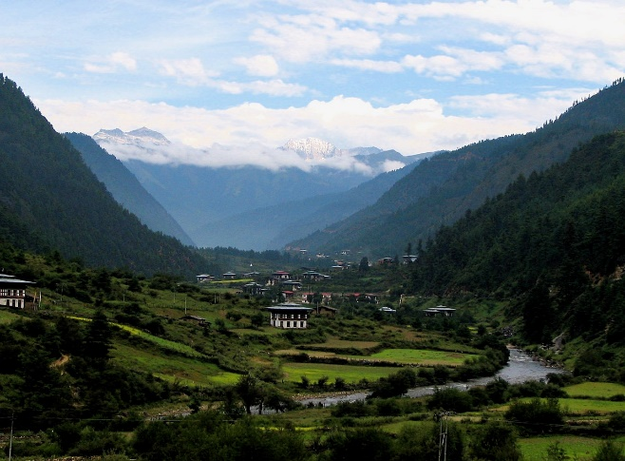
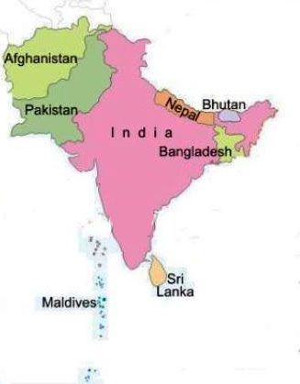
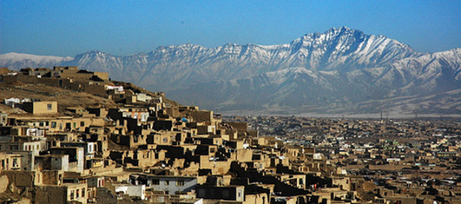
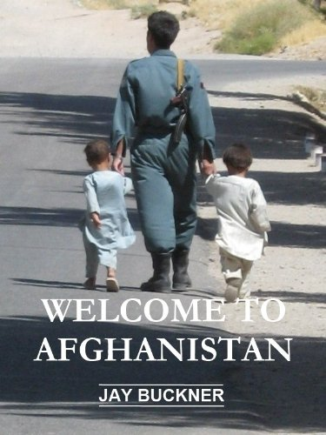
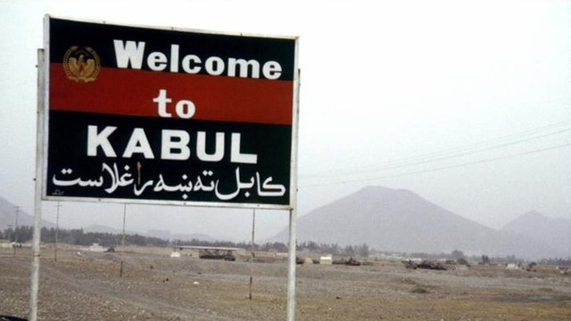
গল্পে যে দেশের কথা বলা হয়েছে তার পরিচিতি
আফগানিস্তান

Slide 7
জন্ম-১৯০৪ সালে, আসামে।
স্নাতক ডিগ্রি -১৯২৬সালে
পেশা -অধ্যাপক
উল্লেখযোগ্য রচনা-দেশে বিদেশে।
মৃত্যু -১৯৭৪,ঢাকা।

Slide 8
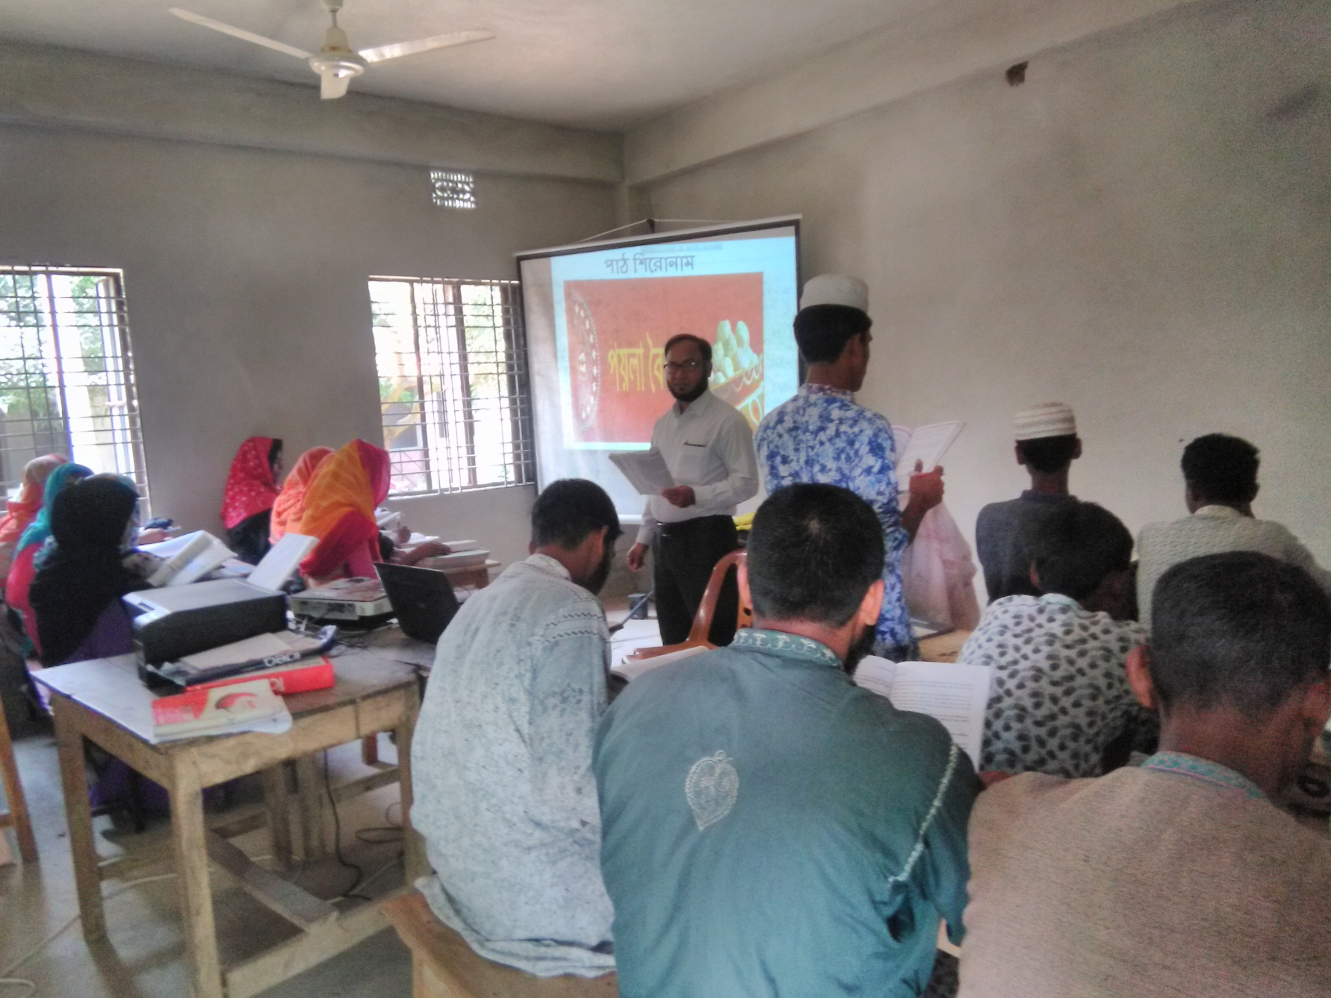
সরব পাঠ

Slide 9
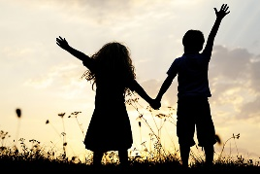
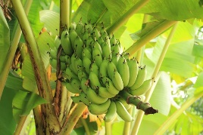
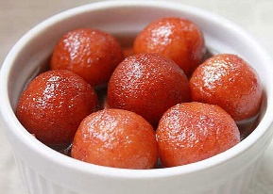
শব্দার্থ
ও রভোয়া
আবার দেখা হবে।
মর্তমান কলা
মায়ানমারের কলার জাত।
রুজ
গাল রাঙ্গানোর প্রসাধনী।
পান্তুয়া
রসগোল্লা জাতীয় মিষ্টি।

Slide 10
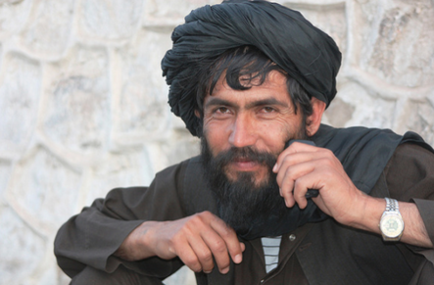
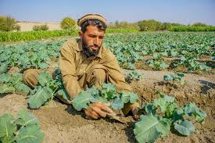
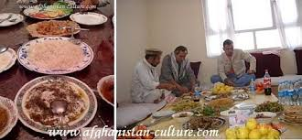
আফগানিস্তানে থাকার সময় যে লোকটির সাথে লেখকের পরিচয় ওবন্ধুত্ব হয় তার নাম আব্দুর রহমান।তার মধ্যে ছিল--
সরলতা
দেশপ্রেম
অতিথিপরায়ণতা

Slide 11
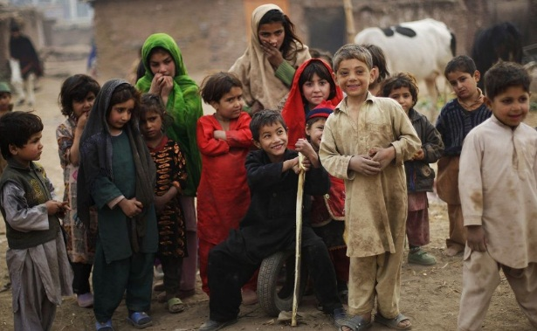
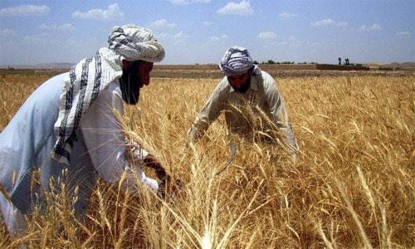
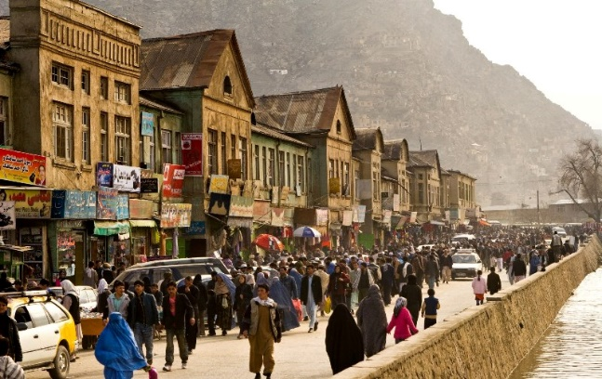
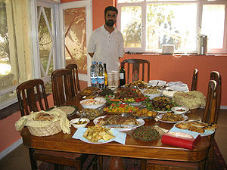
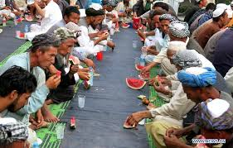
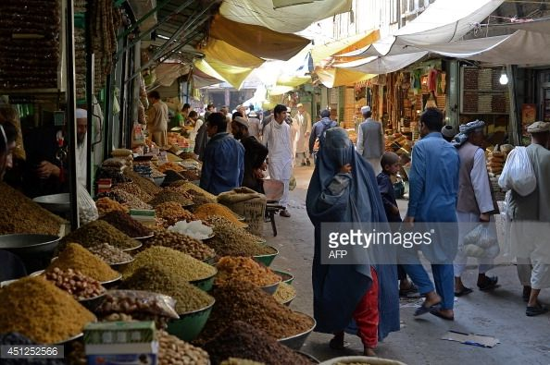
আফগানিস্তানের যে বিষয়গুলোর প্রতি লেখক দৃষ্টি দেন তা হলো ---
ভূমি ,কৃষি ,ব্যবসা , বিচিত্র খাবার ও মানূষের সহজ়-সরল জ়ীবন

Slide 12
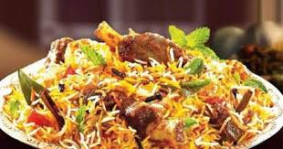
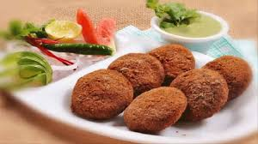
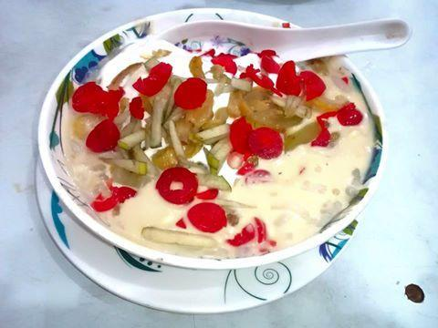
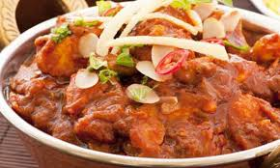
লেখককে যেসব খাবার পরিবেশনের মাধ্যমে আব্দুর রহমান আতিথেয়তার প্রমাণ রাখেন---
১
কাবুলি পোলাও
কাবুলি কাবাব
কাবুলি কোরমা
কাবুলি ফালুদা

Slide 13
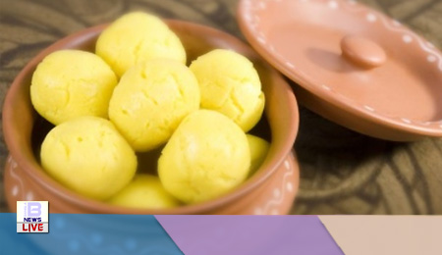
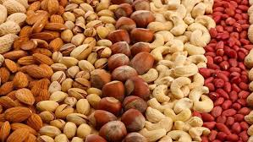
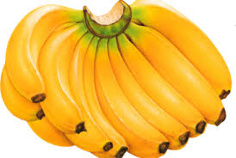
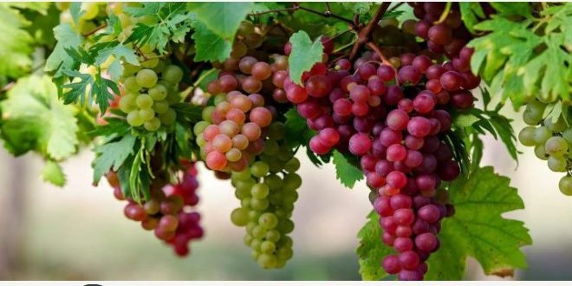
২
কাবুলি পান্তুয়া বা মিষ্টি
কাবুলি আখরোট বা বাদাম
মর্তমান কলা
আফগানি আঙ্গুর

Slide 14
মূল্যায়ন
লেখক কাবুল থেকে কত মাইল দূরে থাকতেন ?
আড়াই মাইল ।
অধ্যক্ষ জিরার জাতে কী ?
ফরাসি ।
পানশির কোথায় অবস্থিত ?
উত্তর আফগানিস্তান ।
বরফের পাহাড়ের নাম কী ?
পাগমান ।

Slide 15
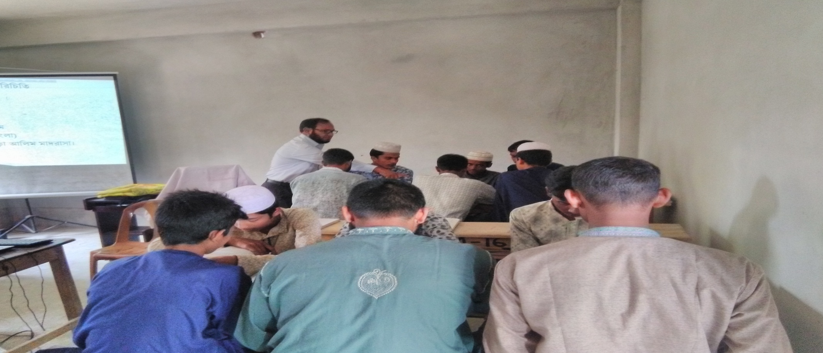
দলগত কাজ
আফগানিস্তানের ভৌগলিক অবস্থান ,পরিবেশ ও বিচিত্র খাবারের একটি তালিকা প্রস্তুত করো ।

Slide 16
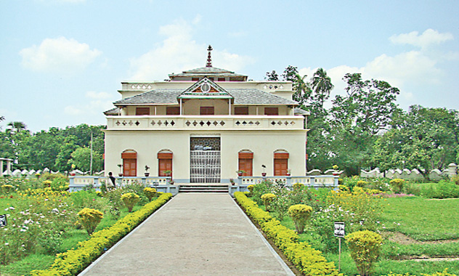
বাড়ির কাজ
তোমার কোন একটি ভ্রমণের অভিজ্ঞতার সংক্ষিপ্ত বর্ণনা দাও ।

Slide 17
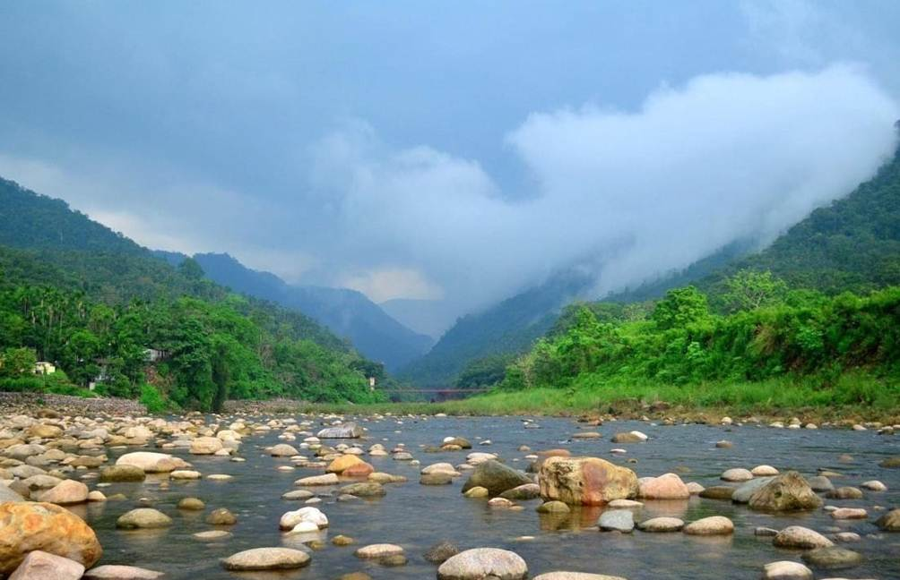
ধন্যবাদ

